Slide 1
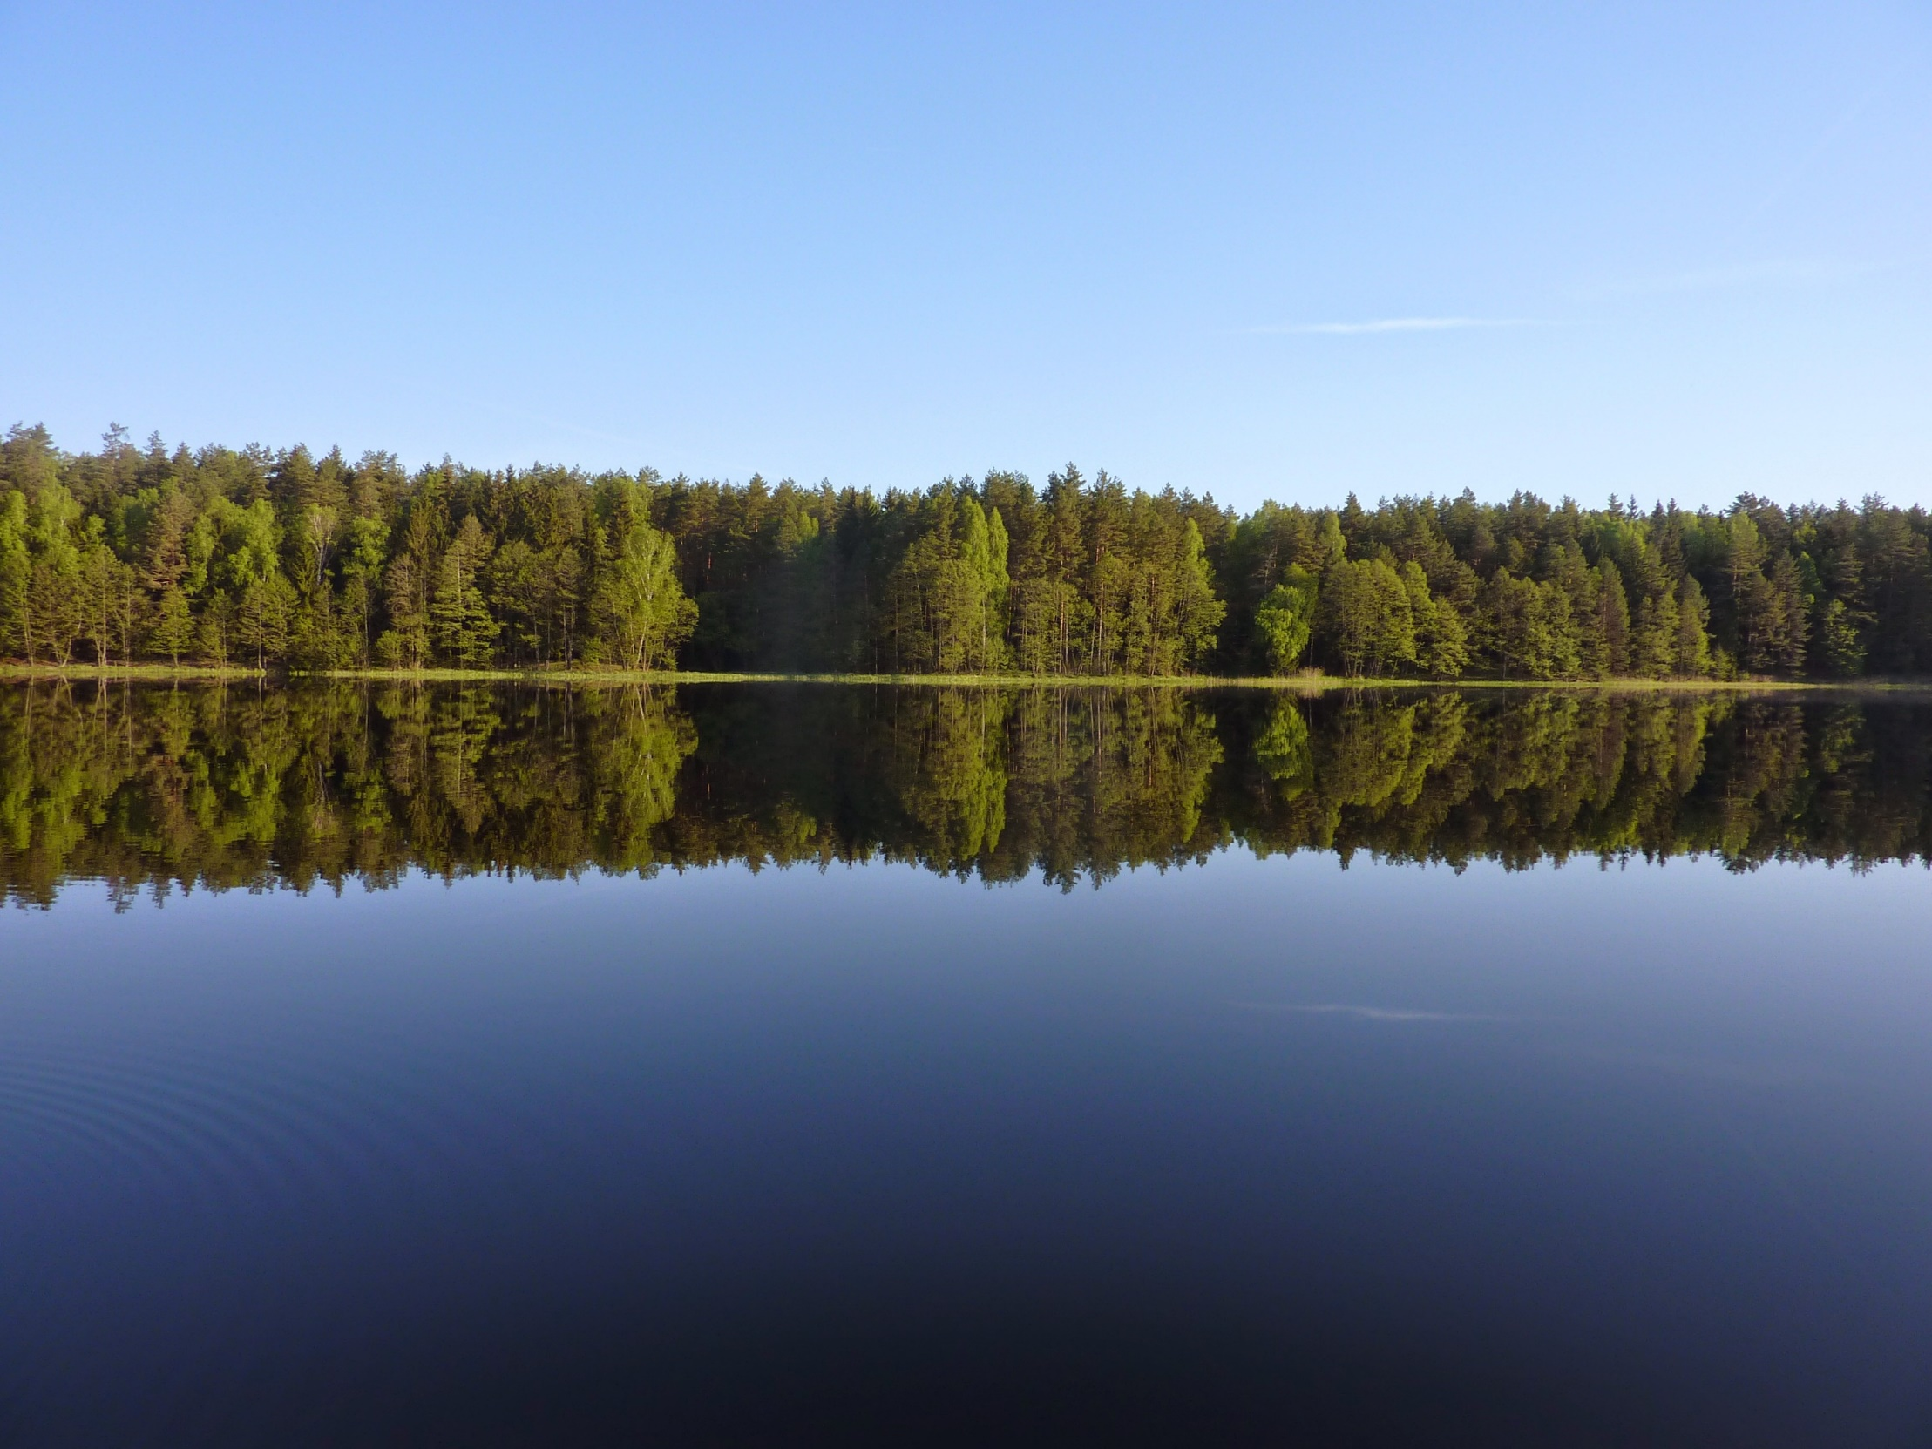
LIFE Programos Integruotas Projektas
NATURA 2000 TINKLO VALDYMO OPTIMIZAVIMAS LIETUVOJE LIFE-IP-PAF-NATURALIT

Slide 2

LIFE Integruotasis projektas – KAS TAI?
LIFE – tai ES finansinis instrumentas aplinkai. Aplinkos ir klimato politikos finansavimo priemonė.
Integruotieji projektai – tai projektai, skirti įgyvendinti dideliu teritoriniu mastu aplinkos ar klimato kaitos strategijas ar veiksmų planus, visų pirma gamtos (įskaitant Natura 2000 tinklo valdymo), vandens, atliekų, oro ir klimato kaitos švelninimo ir prisitaikymo srityse, tuo pačiu užtikrinant suinteresuotųjų šalių įtraukimą ir skatinant koordinavimą ir bent vieno susijusio Sąjungos, nacionalinių ir privačių lėšų šaltinio įtraukimą.
Integruotasis projektas Gamtos srityje yra skirtas įgyvendinti Prioritetinių veiksmų bendrųjų priemonių programą (angl. Priority Action Framework, toliau - PAF) - nacionalinį strateginį dokumentą Natura 2000 teritorijoms. PAF suderinamas su Europos Komisija.

Slide 3
„NATURA 2000 tinklo valdymo optimizavimas Lietuvoje“
KODĖL ?
Natura 2000 įgyvendinimas per lėtas: trūksta institucinių pajėgumų, pvz., institucinėje struktūroje nėra specializuoto ekspertinio padalinio, todėl esame pernelyg priklausomi nuo išorinių mokslinių-taikomųjų konsultacinių paslaugų
Natura 2000 apsaugos aspektai yra silpnai integruoti į pagrindinius bioįvairovės būklę lemiančius ekonomikos sektorius (ypač žemės ir miškų ūkio, turizmo)
Efektyvus ES direktyvų įgyvendinimas reiškia būtinybę pereiti nuo ilgai vyravusios pasyvios gamtosaugos taktikos prie aktyvios gamtotvarkos, rūšių ir buveinių atkūrimo ir bendradarbiavimo su kitais sektoriais
Ekspertinių žinių trūkumas nustatant Natura 2000 teritorijų būtinas apsaugos priemones ir pamatuojamus apsaugos tikslus

Slide 4
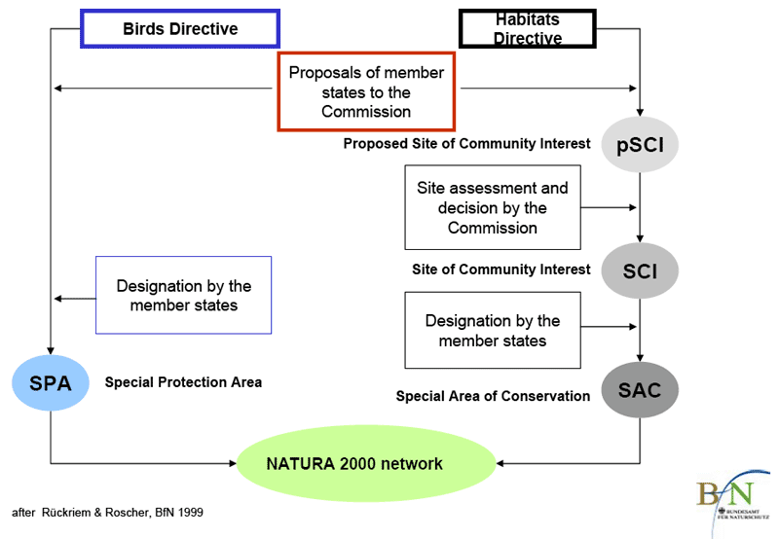
Kur mes esame kurdami NATURA 2000 tinklą?
Vietovė atitinkanti BAST kriterijus
Kai kurioms rūšims ir buveinėms saugoti LT pasiūlė NEPAKANKAMAI vietovių
Daugiausiai mes esame čia
BAST

Slide 5
KO SIEKIAME? Projekto tikslai
(1) Konkrečių apsaugos tikslų detalizavimas „Natura 2000“ tinklo teritorijoms nacionaliniu ir individualių vietovių lygiu, atitinkant nustatytus palankios apsaugos būklės kriterijus Bendrijos svarbos buveinėms ir rūšims
(2) Valdymo, stebėsenos ir analizės procesų efektyvumo didinimas, siekiant palankios Bendrijos svarbos buveinių ir rūšių apsaugos būklės
(3) Gamtos apsaugos priemonių integracijos ir įgyvendinimo kituose sektoriuose, ypač žemės ūkio, miškų bei turizmo, užtikrinimas
(4) Institucijų gebėjimų saugoti ir tvarkyti „Natura 2000“ tinklo teritorijas stiprinimas

Slide 6
KO TIKIMĖS?
Natura 2000“ tinklas yra pilnai suformuotas. Visi tinklo pakankamumo įvertinimo rezultatai – mokslinė išlyga (angl. „Sci.res“), vidutinis nepakankamumas (angl. IN MOD“) ir nedidelis nepakankamumas (angl. „IN MIN“) – yra išspręsti atlikus būtinus tyrimus ir įtraukiant į tinklą naujas vietoves ar papildant ankščiau įsteigtų duomenų formas.
Natura 2000 apsaugos tikslai nustatyti nacionaliniu ir vietovių lygmeniu. Vietovių lygmeniu tikslai formuluojami SMART principu (angl., „S-Specific, M-Measurable, R-Realistic, T-Timely“, t.y. konkretu, išmatuojama, realu, apibrėžta laike). Nacionaliniu lygiu nustatyti rūšių ir buveinių palankios apsaugos būklės kriterijai
Visoms Natura 2000 tinklo teritorijoms įgyvendintos būtinos apsaugos priemonės (įskaitant valdymo planus), rūšių ir buveinių apsaugos būklė stabiliai gerėja

Slide 7
KO TIKIMĖS?
Specifinės bioįvairovės saugojimo ir inovatyvios agroaplinkosaugos schemos yra parengtos ir integruotos į Kaimo plėtros programą. Demonstruojamas sugebėjimas įgyvendinti paramos schemas, kai atlyginama už pasiektus rezultatus, ne už procesą
Miškų ūkinės veiklos planavimas visiškai apima Natura 2000 tinklo apsaugos aspektus. Bioįvairovės ir Natura 2000 apsaugos aspektų planavimas yra standartinė miškotvarkos dalis
Daugialypės socialinės–ekonominės Natura 2000 tinklo naudos yra pripažintos ir vertinamos vietos bendruomenių
Užtikrintas atsakingų institucijų Natura 2000 tinklo valdymo gebėjimų lygis (įskaitant sisteminę rūšių ir buveinių apsaugos būklės stebėseną)

Slide 8
Teigiami rūšių ir buveinių
apsaugos būklės pokyčiai skaičiais
bent 19 EB svarbos rūšių, t.y. 19% visų rūšių, kurios saugomos pagal Buveinių direktyvą ir kurių būklė vertinama pagal jos 17 straipsnį
bent 18 EB svarbos natūralių buveinių tipų, t.y. 33% visų buveinių tipų, kurie saugomi pagal Buveinių direktyvą ir kurių būklė vertinama pagal jos 17 straipsnį
bent 32 paukščių rūšių populiacijų tendencijų pagerėjimas, t.y. 11% visų paukščių rūšių, kurie saugomi pagal Paukščių direktyvą ir kurių būklė vertinama pagal jos 12 straipsnį

Slide 9
LAIKAS IR BIUDŽETAS
Projekto pradžia: 2018.01.01
Projekto pabaiga: 2027.12.31
Trukmė: 10 metų
Fazės: 5 (1 fazės trukmė – 2 metai)
 | Biudžetas, EUR
Bendra projekto vertė | 17.000.044
Europos Bendrijos lėšos (60% viso projekto biudžeto) | 10.200.026
LR valstybės biudžeto prašomas bendrasis finansavimas (40% viso projekto biudžeto) | 6.800.018

Slide 10
Projekto komanda - INSTITUCIJOS
Pagrindinis pareiškėjas:
(1) LR aplinkos ministerijos Aplinkos projektų valdymo agentūra (APVA)
Partneriai:
(2) LR Aplinkos ministerija (AM)
(3) LR aplinkos ministerijos Valstybinė saugomų teritorijų tarnyba (VSTT)
(4) LR žemės ūkio ministerija (ŽŪM)
(5) Aukštaitijos nacionalinio parko ir Labanoro regioninio parko direkcija (ANP)
(6) Dzūkijos nacionalinio parko ir Čepkelių valstybinio gamtinio rezervato direkcija (DNP)
(7) Žemaitijos nacionalinio parko direkcija (ŽNP)
(8) VšĮ Baltijos aplinkos forumas (BAF)
(9) VšĮ Aleksandro Stulginskio universiteto Miškų biologijos ir miškininkystės institutas (ASU)
(10) VĮ Varėnos miškų urėdija (VMU)
(11) VĮ Druskininkų miškų urėdija(DMU)
VĮ Valstybinių miškų urėdija

Slide 11
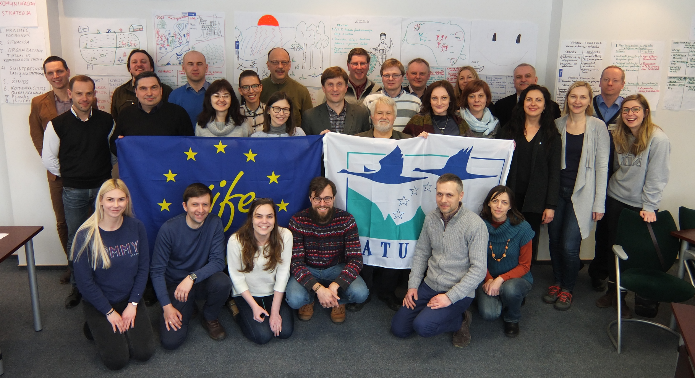
Projekto komanda - ŽMONĖS
Pirmoji strateginė projekto sesija

Slide 12
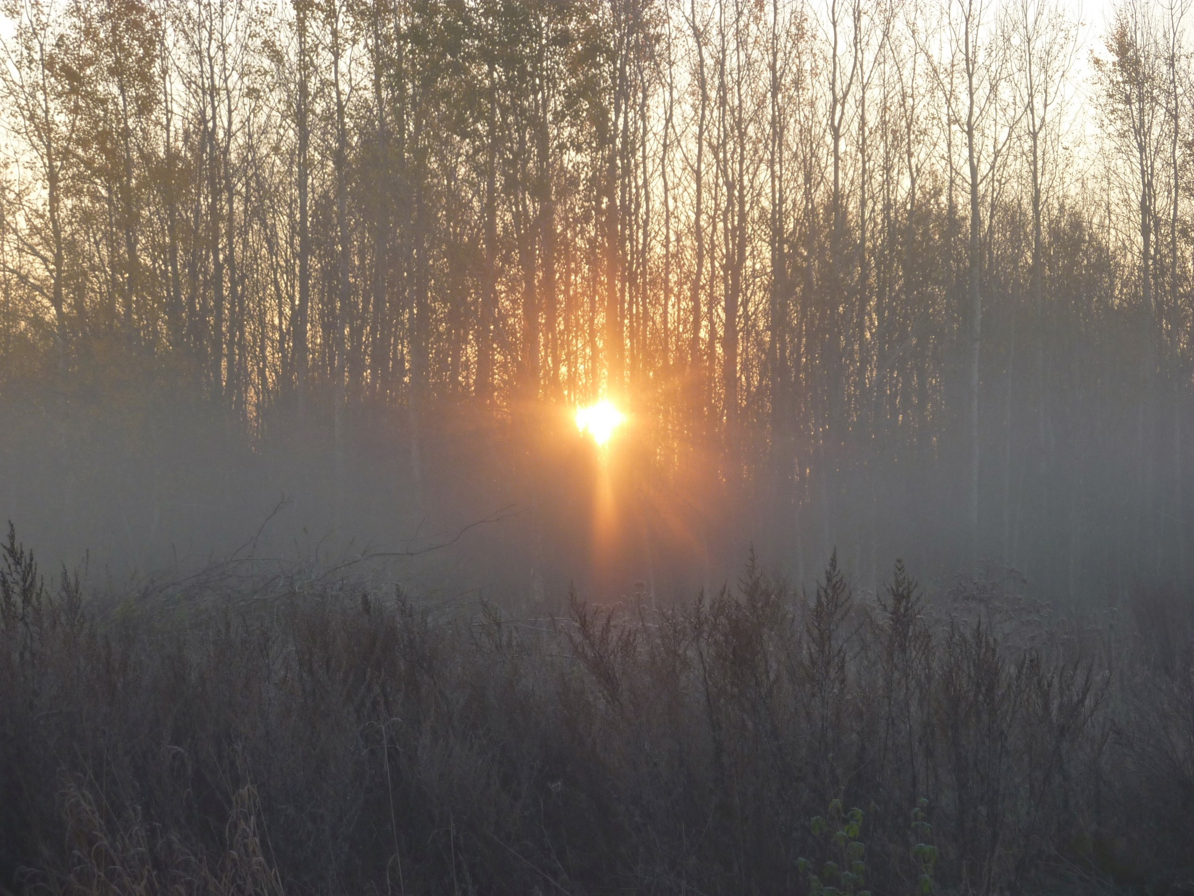
VSTT*
(1) Konkrečių apsaugos tikslų detalizavimas „Natura 2000“ tinklo teritorijoms nacionaliniu ir individualių vietovių lygiu, atitinkant nustatytus palankios apsaugos būklės kriterijus Bendrijos svarbos buveinėms ir rūšims
A.1 Apsaugos tikslų nustatymas SMART principu ir palankios apsaugos būklės kriterijų identifikavimas
C.1 Natura 2000 tinklo plėtra ir vientisumo užtikrinimas: teritorijų nustatymas ir žemių išpirkimas
ASU, AM, ŽNP, ANP, BAF, VMU

Slide 13
(2) Valdymo, stebėsenos ir analizės procesų efektyvumo didinimas, siekiant palankios Bendrijos svarbos buveinių ir rūšių apsaugos būklės
VSTT*
A.2 Gamtotvarkos planavimo proceso peržiūra ir tobulinimas
Daugelyje veiklų !
A.6 Metodinio analitinio centro įsteigimas
AM, ASU

Slide 14
A.3 Gamtosaugos priemonių integracijos į Kaimo plėtros programą stiprinimas
(3) Gamtos apsaugos priemonių integracijos ir įgyvendinimo kituose sektoriuose, ypač žemės ūkio, miškų bei turizmo, užtikrinimas
C.3 Inovatyvių agro-aplinkosauginių schemų ir jų valdymo metodų įgyvendinimas
BAF*
AM
C.5. Gyvulių ganymo, kaip tvaraus ir ekonomiškai perspektyvaus atvirų buveinių tvarkymo būdo, skatinimas
AM, ŽŪM, VSTT, ANP, DNP, ŽNP, BAF, APVA
A.5. Parengiamosios veiklos gamtosaugos priemonių įgyvendinimui pilotinėse teritorijose
C.6 Natura 2000 teikiamų ekosistemų paslaugų vietiniam verslui skatinimas
E.2 Visuomenės informavimas apie Natura 2000 ir ekosistemų paslaugas Lietuvoje

Slide 15
(3) Gamtos apsaugos priemonių integracijos ir įgyvendinimo kituose sektoriuose, ypač žemės ūkio, miškų bei turizmo, užtikrinimas
A.4 Gamtosaugos priemonių integracijos į miškotvarkos planavimo procesą stiprinimas
ASU*
DNP
AM, ŽŪM, VSTT, DNP, BAF, VMU, ASU
C.2 Pilotinio miškotvarkos plano įgyvendinimas Dzūkijos nacionaliniame parke
C.4 Ekonomiškai stabilaus mechanizmo, reikalingo palaikyti palankią pelkių buveinių būklę, sukūrimas.
ŽNP*
VSTT

Slide 16
(4) Institucijų gebėjimų saugoti ir tvarkyti „Natura 2000“ tinklo teritorijas stiprinimas
C.7 Gebėjimų ir žinių stiprinimas vystant inovatyvius bioįvairovės saugojimo, populiacijų ir buveinių vertinimo metodus
ASU*
AM
VSTT*
C.8 Gebėjimų stiprinimas
APVA*
AM, VSTT, ANP, DNP, ŽNP, ASU, BAF
Sąsaja su daugeliu veiksmų !

Slide 17
E.1 Projekto viešinimas, rezultatų sklaida
D.1 Projekto veiksmų poveikio monitoringas
E.3 Keitimasis patirtimi
VSTT*
ASU, ANP, DNP, ŽNP, BAF
APVA*
F.1 Projekto valdymas ir administravimas
AM,VSTT, ANP, DNP, ŽNP, ASU, BAF
D.2 PVBPP įgyvendinimo monitoringas
F.2 Finansinis projekto auditas
F.3 PVBPP peržiūra
F.4 Veiksmų planas po projekto įgyvendinimo
AM
APVA, VSTT, ŽŪM, ASU

